Slide 1

▶
YouTube
急上昇ランキング
TOP 5
2026年10月09日
ずんだもんと一緒に見ていくのだ！

Slide 2

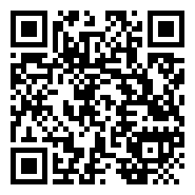
#5
本日公開❗『バイオハザード』＜15秒予告＞映画館で大ヒット上映中
📺 ソニー・ピクチャーズ 映画
👁 16万回 👍 277
▲ QRコードで視聴

Slide 3
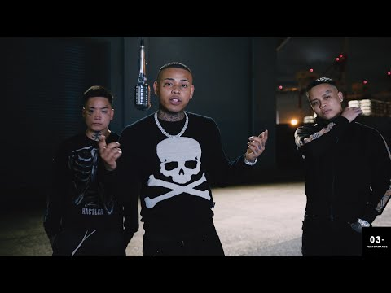
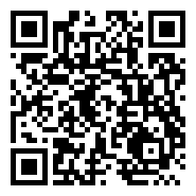
#4
Eric.B.Jr - Hustler feat. X 1ark & HIBIK…
📺 03- Performance
👁 14万回 👍 5,484
▲ QRコードで視聴

Slide 4

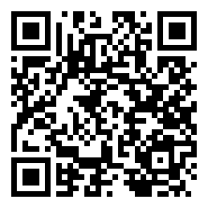
#3
【ドラゴンボールZ ドッカンバトル】 ドッカンバトルニュース
📺 Bandai Namco Entertainment
👁 19万回 👍 0
▲ QRコードで視聴

Slide 5
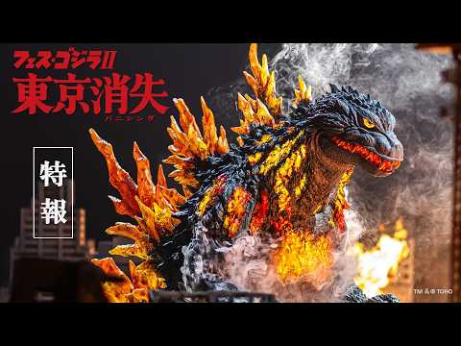
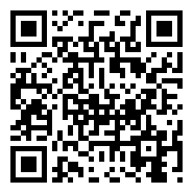
#2
特報「フェス・ゴジラⅡ 東京消失」/ Teaser Trailer: "Fest…
📺 Godzilla Channel ゴジラ（東宝特撮）チャンネル
👁 6万回 👍 3,293
▲ QRコードで視聴

Slide 6

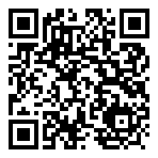
🏆 NO.1 🏆
ずっと真夜中でいいのに。『あかねさす頃』MV (ZUTOMAYO - akane…
📺 ずっと真夜中でいいのに。 ZUTOMAYO
👁 35万回 👍 2万
▲ QRコードで視聴

Slide 7
以上！
YouTube急上昇
TOP5でした！
チャンネル登録・
いいね！よろしくなのだ🌿
また明日もお楽しみに！

